Slide 1

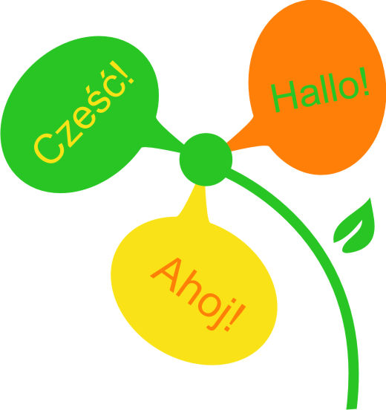

5 Jahre Landesstelle für frühe nachbarsprachige Bildung:
Resümee und Entwicklungsperspektiven
Dr. Regina Gellrich
Sächsische Landesstelle für frühe nachbarsprachige Bildung

Slide 2
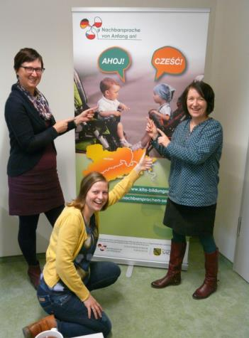
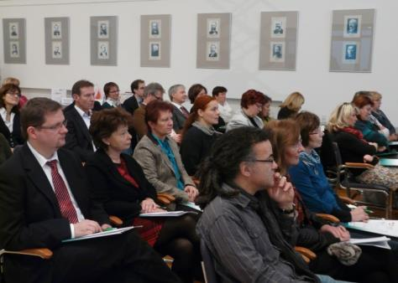
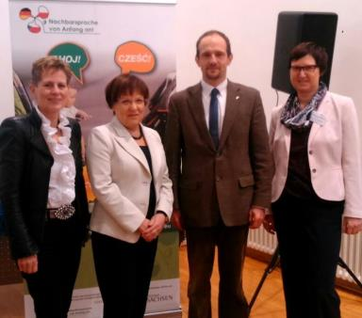
24. November 2014: Auftaktkonferenz
Sächsisches Staatsministerium für Kultus, Dresden

Slide 3
Ausgangssituation 2014
Es gibt zahlreiche Kitas im sächsischen Grenzraum, die Angebote früher nachbarsprachiger Bildung unterbreiten.
Es gibt keinen datengestützten Gesamtüberblick.
Die Angebote leben i. d. R. vom besonderen individuellen Engagement in einzelnen Kitas und von zeitlich befristeten Projekten ➔ keine nachhaltige Basis für Kontinuität
Umgesetzt wird eine Vielfalt von Modellen und Methoden, aber es gibt keine dabei einzuhaltenden Qualitätsstandards für den frühen Nachbarspracherwerb.
Das pädagogische Personal wünscht sich mehr Unterstützung (personell, finanziell, Fortbildung, Lernmaterialien ….) und öffentliche Wertschätzung.
.
Notes:
3

Slide 4
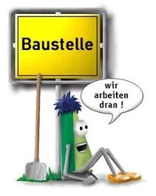
Zielstellung
Systematische Förderung und Qualitätsentwicklung
der frühen nachbarsprachigen Bildung in den Kitas der sächsischen Grenzregionen
wissenschaftlich fundiertes methodisches Konzept als Orientierungsrahmen für die Arbeit in den sächsischen Kitas
Qualifizierung des pädagogischen Personals (Aus- Fort- und Weiterbildung)
Rahmenbedingungen für Kontinuität (Finanzierung, Einstellung von Muttersprachlern …)
Abgestimmte Bildungsplanung am Übergang Kita-Grundschule (Herstellung der Anschlussfähigkeit ...)
Schaffung eines nachbarsprachenfreundlichen Klimas insgesamt (Elternarbeit, Öffentlichkeitsarbeit, Euroregionales Bildungsmarketing …)
…
Notes:
Es gibt ein großes Potenzial und vielfältiges Know how, auf das man aufbauen kann. Aber es gibt auch Baustellen

Slide 5
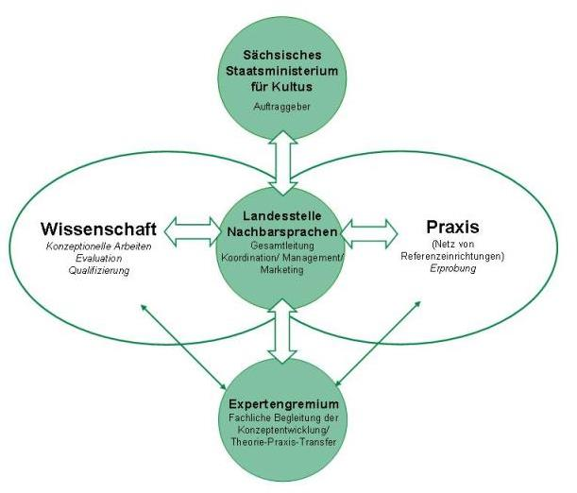
Auftrag der Landesstelle
Schnittstelle zur sachsenweiten Vernetzung:
Management des Entwicklungsprozesses
Moderation und fachliche Begleitung des Zusammenwirkens der Akteure
Sicherstellung des Wissenstransfers (Wissenschaft –Praxis – Politik – Verwaltung)
Dienstleisterin für das Netzwerk
Notes:
Es gibt ein großes Potenzial und vielfältiges Know how, auf das man aufbauen kann. Aber es gibt auch Baustellen

Slide 6

Darauf können Kitas heute bauen:

Slide 7
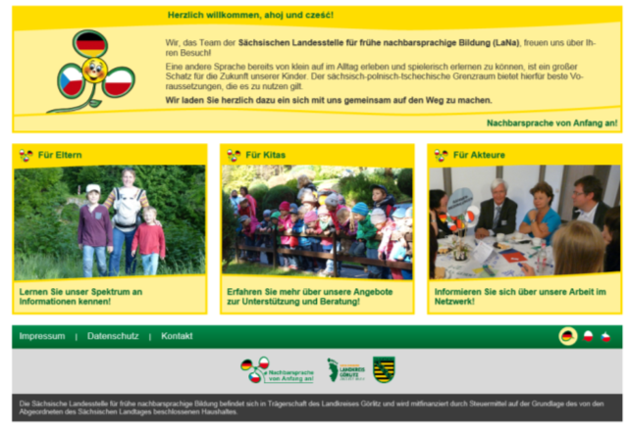
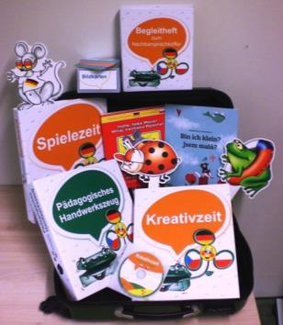
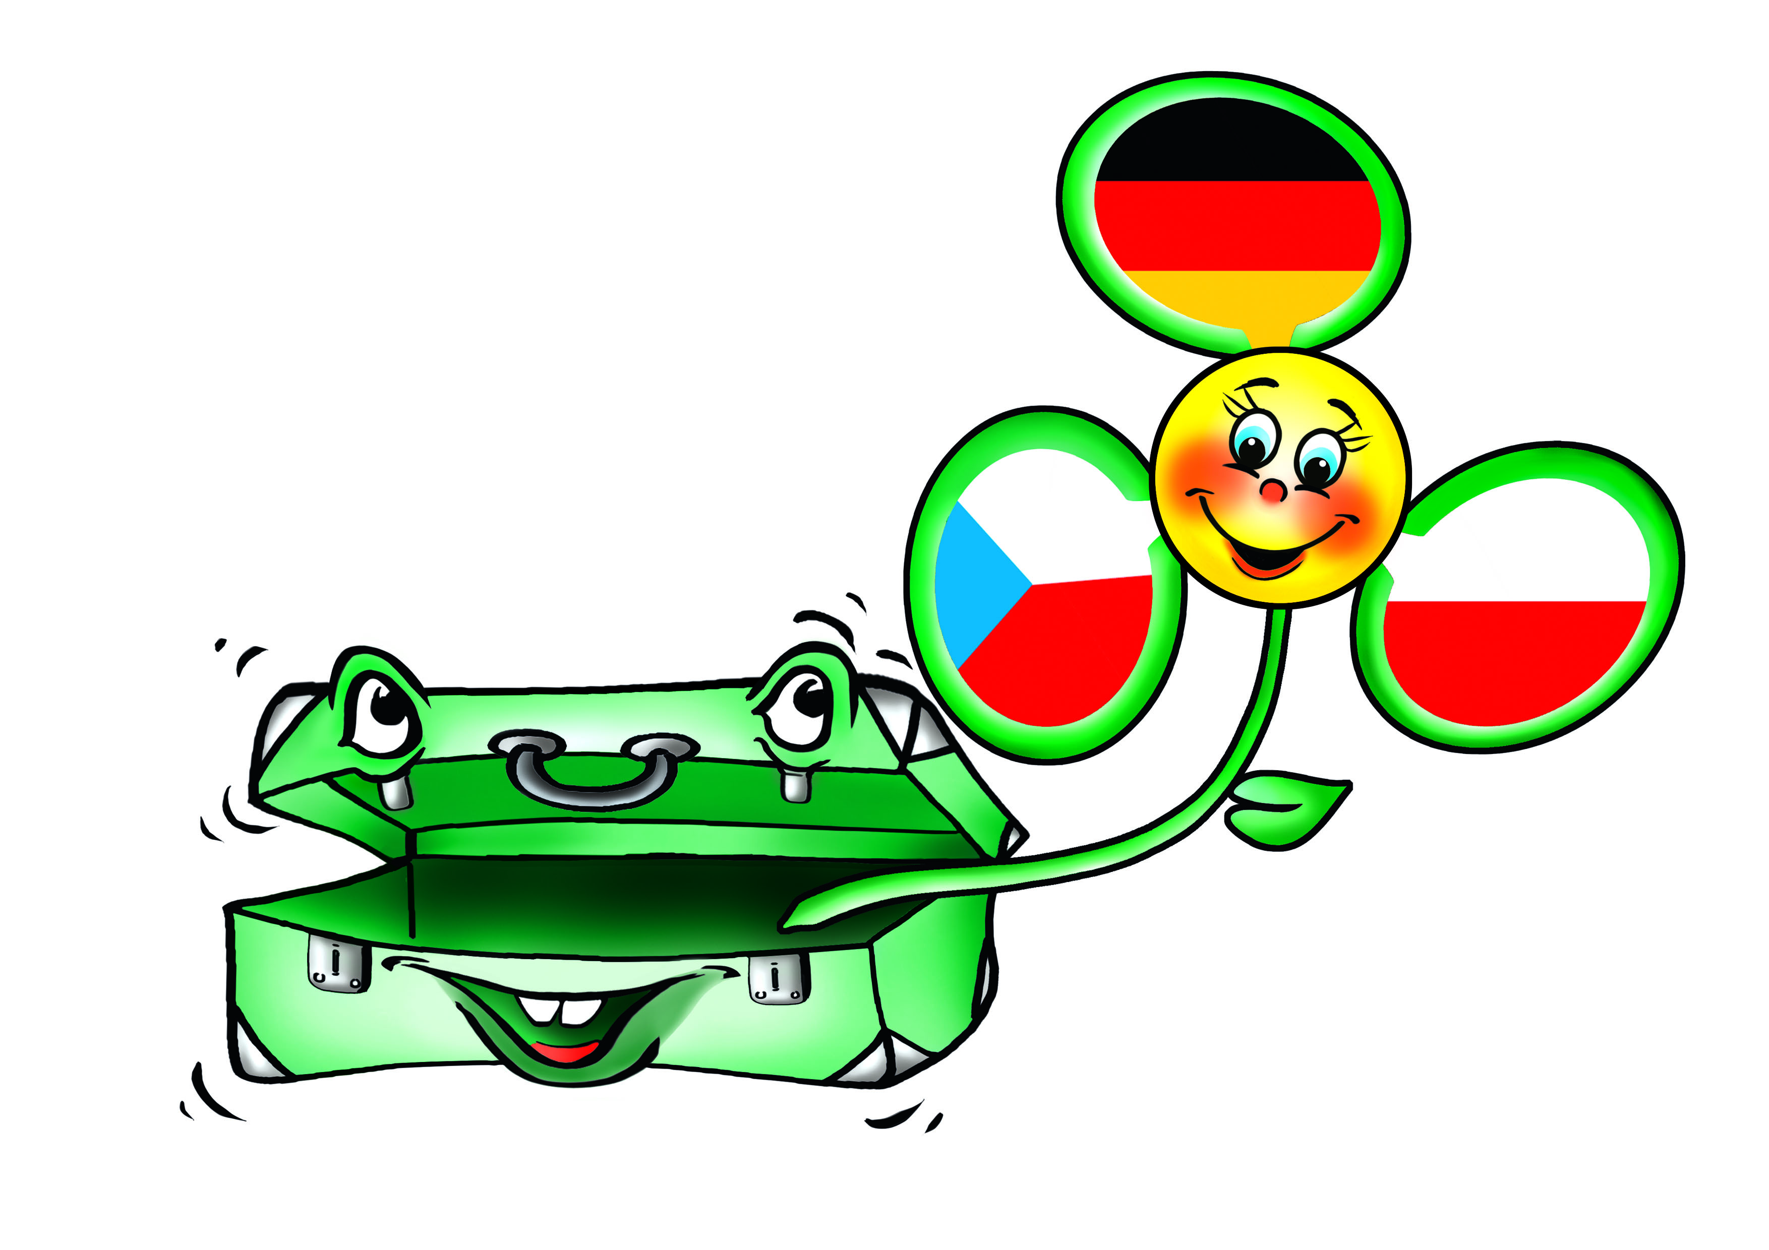

Gebündelte Informationen und Praxiserfahrungen
Online (www.nachbarsprachen-sachsen.eu):
Kita-Landkarte, Praxisbeispiele
Materialbibliothek
Übersicht über Förderprogramme
Aktuelle Infos via Blog, Newsletter, Facebook
u. v. a.
Zur Ausleihe:
Handwerkzeug für Kita-Pädagogen/innen
Spiel- und Lernmaterialien
Kopiervorlagen
u. v. a.

Slide 8




Beratungs- und Unterstützungsangebote
Zusammenarbeit mit Partnern
Initiierung des Förderprogramms
„Kind trifft dziecko“ für Sachsen ➔
  seit 2018:
  LaNa als Zentralstelle des DPJW ➔
  Begleitung sächsischer Kitas von der Antragstellung bis zur Abrechnung
Bsp.:
Finanzierung von grenz-überschreitenden Kita-Aktivitäten

Slide 9



Dreisprachige Arbeitsmaterialien
Mit Biedronka, Maus und Žába durch das Jahr
https://www.nachbarsprachen-sachsen.eu/biedronka-maus-zaba
Materialien
zum Download, Bestellen bzw. Ausleihen
Anregungen für jede Jahreszeit:
(Ausflugstipps, Basteltipps, Rezepte, Vokabeln
u. v. a. m.)

Slide 10

Fortbildungsangebote
Interkulturelle Kompetenzen
Nachbarsprach-kenntnisse
Methodische Fähigkeiten
Jährliche Fachtage
„Kind trifft dziecko - Dziecko spotyka Kind“
„Kind trifft dítě – Dítě potká Kind“
Notes:
Sachsenweite Fachtagungen
Fortbildungsworkshops
Ab 09/2017: deutsch-polnisches Pilotvorhaben

Slide 11







➔ 2017-2019
2 Pilotkurse einer
deutsch-polnischen
modularen Fortbildung
für Erzieher/innen

Slide 12
Monitoring als Arbeitsgrundlage

Slide 13

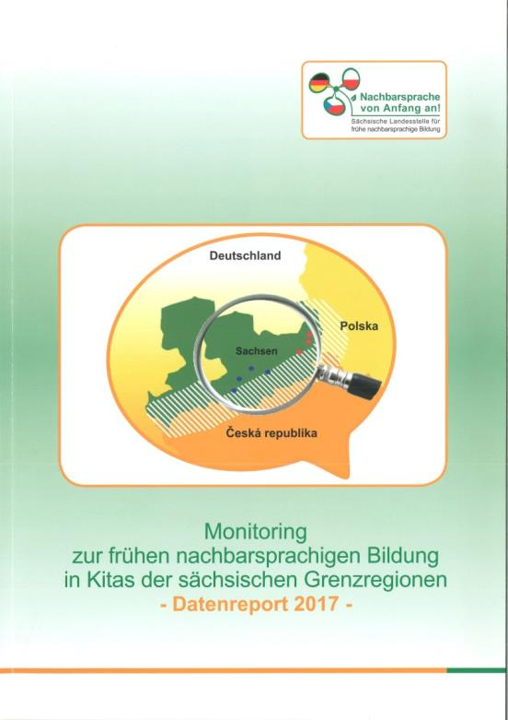
Schaffung einer Datengrundlage
Veröffentlicht auf https://www.nachbarsprachen-sachsen.eu/de/materialbibliothek.html

Slide 14
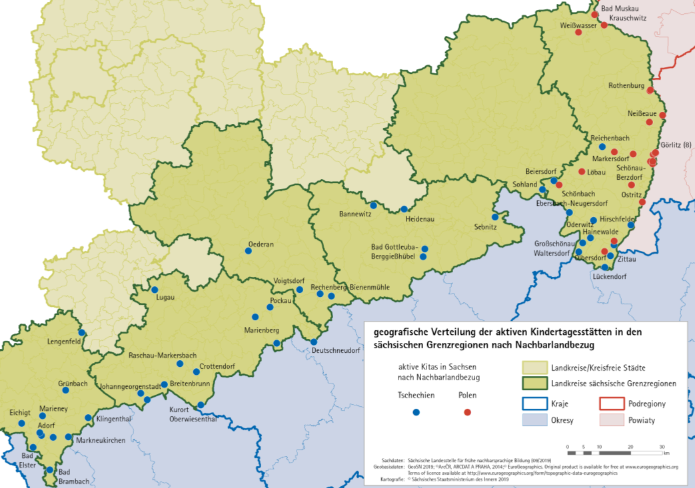
➔ 2019: 66 aktive Kitas
992 Kitas (0-6 Jahre)
57 Kitas mit Nachbar-sprachangebot
  23 PL
  34 CZ
47 Kita-Partner-schaften
  13 PL
  34 CZ
(Quelle: LaNa , Datenreport 2019.
Veröffentlichung in 12/2019 auf https://www.nachbarsprachen-sachsen.eu/de/materialbibliothek.html )

Slide 15

➔ Tendenzen
Weitere 171 Kitas mit Potenzial
  Steigende Zahl an muttersprachlichem Personal
  Steigende Zahl an Kindern mit pl/cz-sprachigem Familienhintergrund
Wachsendes Interesse, aber z. T. fehlende Ressourcen (personell/finanziell) und/oder unzureichende methodische Kompetenzen in den Kitas (Erkennen und Nutzen von Potenzialen für alltagsintegrierte Nachbarsprachförderung)
Schwierige Rahmenbedingungen für dauerhafte grenzüberschreitende Kita-Partnerschaften (zeitlich befristete Projektförderung, Generationswechsel)

Slide 16
Wie weiter?

Slide 17


Mit- und voneinander lernen:
➔ Aufbau euroregionaler Kita-Netzwerke
Impulse aus Ihrer Euroregion
Intensivierung des Erfahrungsaustauschs der Kitas vor Ort,
Einbindung weiterer Kitas
Grenz-
überschreitende Vernetzung
die Zusammenarbeit
mit Ihnen
Fachliche Begleitung durch LaNa ➔ Einbindung der Expertise in den sachsenweiten Qualitätsentwick-lungsprozess

Slide 18
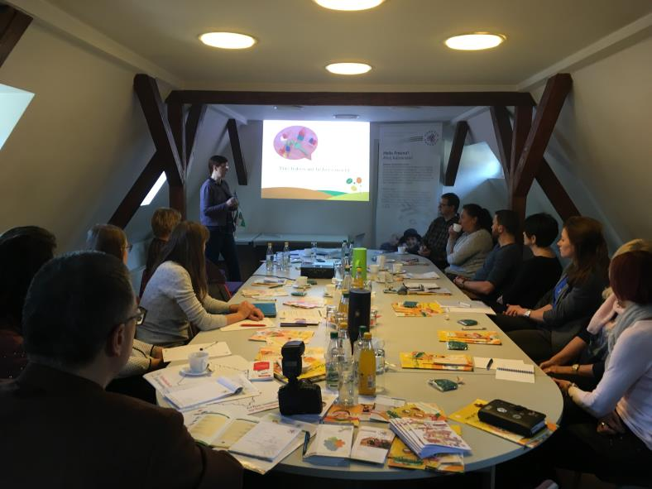
14.11.2018, Klingenthal:
Auftakttreffen des Euroregionalen
Kita-Netzwerks der Euregio Egrensis

Slide 19
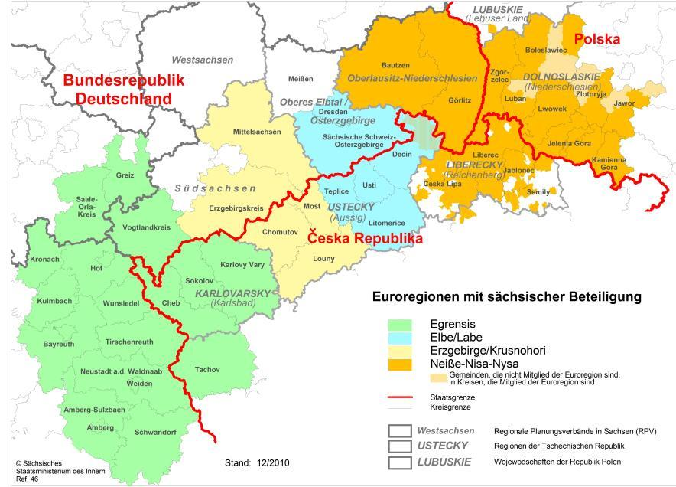




Ab 01.07.2019: Förderung von
2 Modellregionen durch SK
Sächs.-polnisches Kita-Netzwerk
Sächs.-tschechisches Kita-Netzwerk
Termine und Infos zu den Netzwerktreffen: www.nachbarsprachen-sachsen.eu/kita-netzwerke

Slide 20

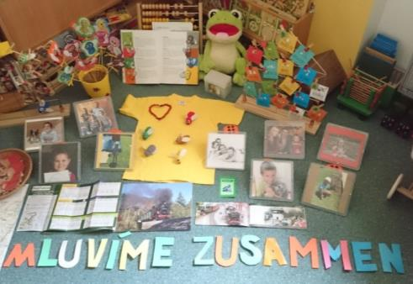


Nachbarsprachiges Potenzial nutzen
alltagsintegriert
lebenswelt-
orientiert
angepasst an die konkreten Bedingungen vor Ort
Notes:
Nachbarsprachenlernen hat andere Qualität als Erlernen einer Fremdsprache.
Es geht nicht vordergründig darum, dass die Kinder fließend eine Zweitsprache erlernen, sondern dass sie von den besonderen Chancen des Lernorts Grenzregion in ihrer Persönlichkeitsentwicklung profitieren ➔ dafür gibt es viele Facetten und Möglichkeiten, die je nach konkreten Bedingungen vor Ort in der pädagogischen Praxis in einer Kita umgesetzt werden können ➔ mehrsprachigkeitsoffene Bildung
beste Voraussetzungen für kindlichen Spracherwerb: Authentische Lebenswelt der Kinder – emotionaler Bezug zu Muttersprachlern, Motivation …
Vorbild WITAJ

Slide 21
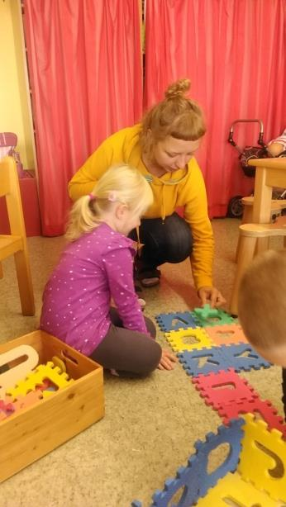
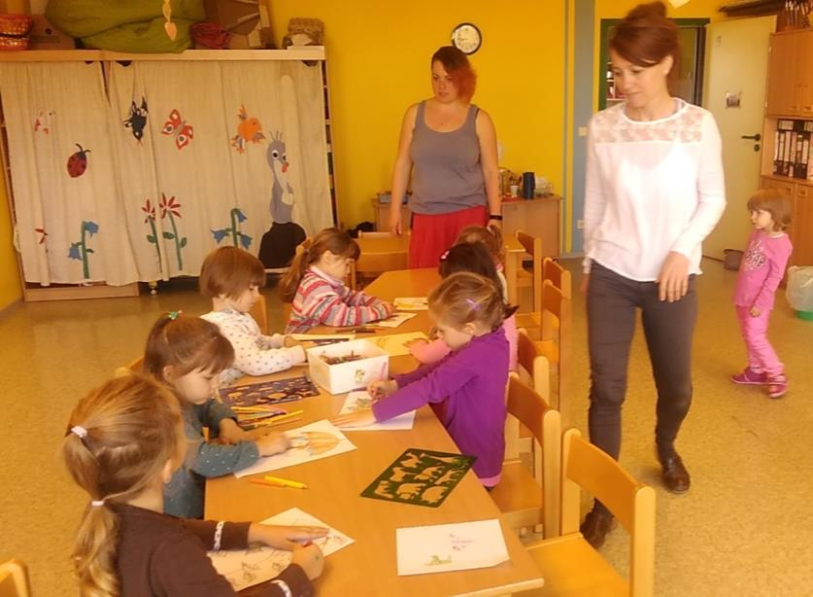

Nachbarsprachiges Potenzial nutzen
Impulse aus Ihrer Euroregion
die Zusammenarbeit
mit Ihnen
➔ Lernen von

Slide 22
Danke – Dziękuję – Děkuji!

